Slide 1
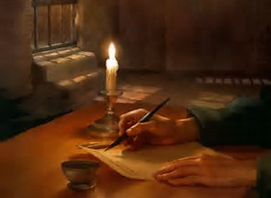
SEIS MIL AÑOS DE PECADO, SOLO BIBLIA
SALMO 25:14
JUAN 5:39.

Slide 2
En el siguiente tema, titulado,
“SEIS MIL AÑOS DE PECADO: SOLO BIBLIA”,
descubriremos que la Biblia, es riquísima en información sobre el tema de los seis mil años de pecado, desde el principio de la creación, ya que ella es el medio de comunicación entre Dios y los hombres.

Slide 3
“Escudriñad las Escrituras,…”
Juan 5:39.
Si los judíos las hubiesen escudriñado con los ojos de la fe, hubieran estado preparados para reconocer al Mesías cuando él estuvo entre ellos. Ya que el propósito de las Escrituras es mostrar a Cristo, como el Salvador del mundo. (Ver Juan 1:10-13).
Lo mismo podemos afirmar hoy, si los llamados el “Israel espiritual”, escudriñaran las Sagradas Escrituras con más fe, sabrían más de profecía, y sabrían con plena seguridad los eventos registrados en ella, que apuntan a la proximidad de la 2VC.
En ella está escrito que: “La comunión íntima de Jehová es con los que lo temen, y a ellos hará conocer su pacto”
Salmo 25:14.

Slide 4
Los que “le temen” o sea Los justos, disfrutan de una amistad íntima con Dios, quien les cuenta sus secretos, así lo afirma (Prov. 3:32), “Porque Jehová abomina al perverso; su comunión íntima es con los justos”.
Comunión íntima. Quiere decir: “intimidad”, “deliberación”, “conversación familiar”. Por medio de esa “comunión íntima” Dios se revela en su Palabra.
Por ejemplo, Abrahán fue el amigo de Dios, y se lo menciona tres veces.
(ver 2Cro.20:7; Isa.41:8 y Sant.2:23).
¿Porque fue llamado Abrahán “amigo de Dios”? Porque “Abrahán le creyó a Dios”. Dios dijo: ¿Encubriré de Abrahán lo que voy a hacer?
Gén18:17.
A TRAVÉS DE TODOS LOS SIGLOS, DIOS SE HA REVELADO EXCLUSIVAMENTE, A LOS QUE LE CREEN, Y PARA TENER FE NO ES NECESARIO ACUDIR A UNA UNIVERSIDAD. (Ver Mat.11:25,26; Hechos. 4:13).

Slide 5
Puesto que Abrahán estaba tan encumbrado en el favor divino y en su comunión con Dios, el Altísimo consideró conveniente darle un conocimiento más íntimo de las obras y procedimientos del Eterno.
De la misma manera ha confiado mensajes a los profetas. Acerca de éstos Dios dice que comparte su consejo, o "secreto", con ellos.
(Ver Jer.23:18-22; Amo.3:7).
Por ende, Nosotros hoy, así como lo hiso Abrahán, aunque no veamos evidencia alguna, debemos creerle a Dios y a sus profetas. 2 Cro.20:20 dice: “Creed en Jehová, vuestro Dios y estaréis seguros; creed a sus profetas y seréis prosperados“.

Slide 6
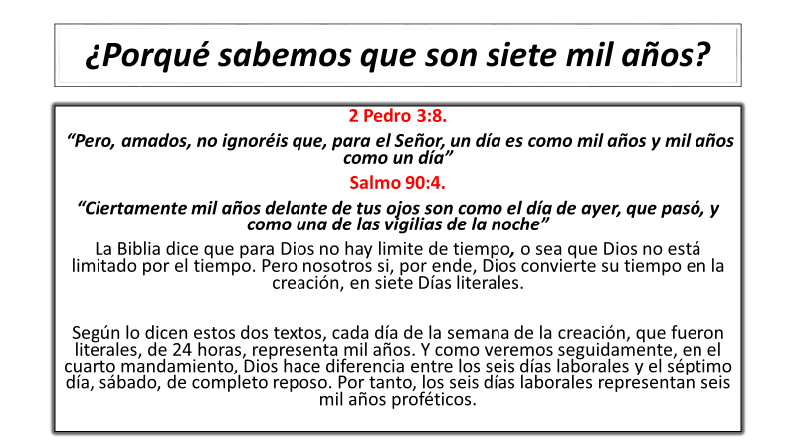
Ahora, si la Biblia es INSPIRADA por Dios, como lo dice 2 Tim.3:16, fue Él quien reveló esto a Pedro y a Moisés. Y nosotros debemos aceptarlo, sin poner objeciones.

Slide 7
Seis mil años de pecado, implícitos, en los seis días laborales, establecidos por Dios, y el sábado santificarlo, que representa el milenio.
Éxodo 20:8-11.
"Acuérdate del sábado para santificarlo. 9 Seis días trabajarás y harás toda tu obra, 10 pero el séptimo día es de reposo para Jehová, tu Dios; no hagas en él obra alguna, tú, ni tu hijo, ni tu hija, ni tu siervo, ni tu criada, ni tu bestia, ni el extranjero que está dentro de tus puertas, 11 porque en seis días hizo Jehová los cielos y la tierra, el mar, y todas las cosas que en ellos hay, y reposó en el séptimo día; por tanto, Jehová bendijo el sábado y lo santificó”
Note que, claramente aquí Dios habla que esta disposición de “santificar el sábado, y trabajar seis días”, fue establecida, no en el Sinaí, sino desde la creación, 2.500 años antes. Ahora dice a su pueblo: “Acuérdate, Seis días para trabajar y el Sábado para santificarlo”.
Lo que Dios está diciendo aquí es que desde la creación, antes del pecado, Dios usando de su Omnisapiencia, determinó que Satanás tendría 6.000 años para desarrollar su supuesto mejor gobierno, un día=mil años, seis días = seis mil años. Por tanto, el pueblo de Dios debía dedicar estos seis días para trabajar, y obedecer a Dios. Por eso les dice: “acuérdate”.

Slide 8
Seis mil años de pecado, implícitos, en los seis años en que debían trabajar, y dejar descansar la tierra, el séptimo año, Que representa el milenio.
Levítico 25:3,4.
“Seis años sembrarás tu tierra, seis años podarás tu viña y recogerás sus frutos. 4 Pero el séptimo año la tierra tendrá descanso, reposo para Jehová; no sembrarás tu tierra ni podarás tu viña”
Note que Dios está hablando aquí en tiempo presente y futuro. Cada día representa un año, y mil años. Cuando se cumplían los seis años, por orden de Dios tenían que dejar descansar la tierra, pero cuando se cumplan los 6.000 años de pecado, forzosamente tendrán que dejar descansar la tierra, ya que con la 2VC, todos los impíos morirán, mientras que los santos serán llevados al cielo, a disfrutar del sábado, un milenio, y la tierra tendrá descanso.

Slide 9
Satanás, el usurpador, gobierna este mundo durante seis años = seis mil años.
2 Reyes 11: 1-3.
Cuando Atalía, madre de Ocozías, vio que su hijo había muerto, se levantó y destruyó toda la descendencia real. 2 Pero Josaba, hija del rey Joram, hermana de Ocozías, tomó a Joás hijo de Ocozías y lo sacó furtivamente de entre los hijos del rey a quienes estaban matando, y junto con su nodriza lo ocultó de Atalía en el dormitorio (del templo), y de esta forma no lo mataron. 3 Seis años estuvo escondido con ella en la casa de Jehová, mientras Atalía reinaba sobre el país.
4 Pero al séptimo año envió a llamar Joiada a los jefes de centena, capitanes y gente de la guardia, los metió consigo en la casa de Jehová. Hizo con ellos una alianza bajo juramento en la casa de Jehová, y les mostró al hijo del rey.

Slide 10
Atalía, quien en este caso representa a Satanás, es la usurpadora del trono, y esta reinando en el mundo por espacio de seis años, = 6 mil años, sin tener derecho real al trono, ya que este le fue asignado a Adán, pero que por engaño se lo arrebató. (Ver Génesis 1:28).
Mientras que el hijo del rey, Joás, quien en este caso representa a Cristo, como el legitimo Heredero del trono, está escondido por espacio de seis años =seis mil años, en la casa de Dios, el cielo, pero a semejanza de Joas, el séptimo año será revelado con todo su poder como legitimo Rey, y heredero del trono. (Ver Mat. 24:30).

Slide 11
Jesús se transfigura seis días después, delante de algunos discípulos
Mat.17:1,2.
“Seis días después, Jesús tomó a Pedro, a Jacobo y a su hermano Juan, y los llevó aparte a un monte alto. 2 Allí se transfiguró delante de ellos, y resplandeció su rostro como el sol, y sus vestidos se hicieron blancos como la luz”
Los seis días literales que aparecen aquí, representan seis mil años, literales, desde el primer pecado cometido en el Edén. Luego de los cuales, Cristo, vendrá del cielo lleno de gloria y majestad para recompensar a cada uno conforme haya sido su obra. (Ver Ap.22:12).

Slide 12
La pregunta es: ¿Dónde aparece el séptimo milenio, sábado, En la Biblia?
“Pero los otros muertos no volvieron a vivir hasta que se cumplieron mil años. Esta es la primera resurrección”.
(Ap.20:5).
EL TEXTO MENCIONADO NOS DA A ENTENDER QUE EL SÁBADO, ES EL SÉPTIMO MILENIO, Y REPRESENTA MIL AÑOS DE REPOSO EN EL CIELO.
SOLO BILIBIA.

Slide 13
¿Como hacemos para saber cuando comienza el séptimo milenio?
1 Tes.4:16 dice:
“El Señor mismo, con voz de mando, con voz de arcángel y con trompeta de Dios, descenderá del cielo. Entonces, los muertos en Cristo resucitarán primero”
Según la Biblia, el séptimo milenio comienza cuando Cristo regrese por segunda ves, revestido de gloria y majestad. “SEIS DÍAS DESPUÉS” =seis mil años, después de realizado el primer sacrificio en el Edén, cuando resucite a los muertos en Cristo. Y terminan mil años después, con la resurrección de los impíos, para el juicio final. (Ver Ap.20:5-10).
Solo Biblia.

Slide 14

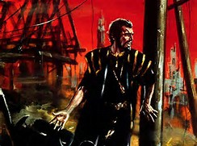
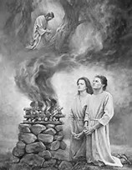
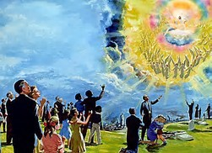
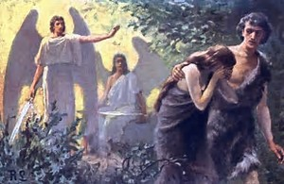
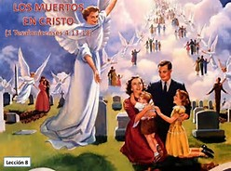
TRES EVENTOS QUE SEÑALAN EL COMIENZO Y EL FINAL DE LOS 6.000 AÑOS DE PECADO:
SOLO BIBLIA.
Desde que se cometió el primer pecado, hasta que Satanás es encadenado, transcurren 6.000 años.
Ver Ap.20:1-3.
Desde el primer sacrificio en el Edén, hasta la 2VC, transcurren 6.000 años.
Ver la transición de los días. Gen.1:5,8,13,19, 23,31.
Ver Mat.24:22 ,36.
Ver Ap.20:4; 1Tes.4.16
Desde que Adán fue expulsado del Edén, hasta la primer resurrección, transcurren 6.000 años.
Ver 2Tes.4:17; Ap.20:5.

Slide 15
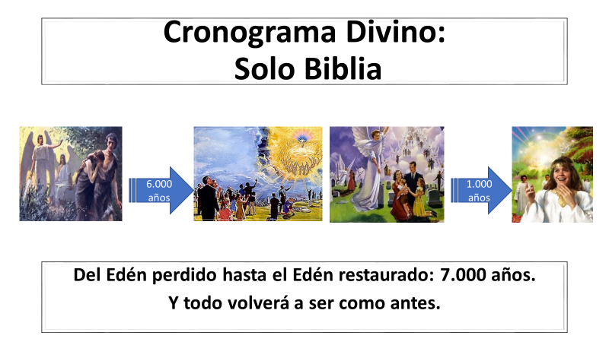
DEL EDEN PERDIDO HASTA EL EDEN RESTAURADO 7 DÍAS= SIETE MIL AÑOS: 6 DIAS DE TRABAJO, O 6000 AÑOS DE PECADO Y 1 DÍA DE REPOSO O 1000 AÑOS DE REPOSO EN EL CIELO.

Slide 16
¿En que momento de los seis mil años vino Jesús, a morir en la cruz?
Gálatas 4:4.
“Pero cuando vino el cumplimiento del tiempo, Dios envió a su Hijo, nacido de mujer y nacido bajo la Ley”
El Hijo de Dios vino al mundo 4.000 años después del primer sacrifico en el Edén. El Gen, Fue escrito en el año 1.500 A.C. más 2.500 = 4.000.
¿Donde están registrados en la Biblia los otros dos mil años?
Luc.10:35.
Otro día, al partir, sacó dos denarios, los dio al mesonero y le dijo: "Cuídamelo, y todo lo que gastes de más yo te lo pagaré cuando regrese
¿Qué representa un denario?
Mat.20:2.

Slide 17
De esta forma queda comprobado que con solo la Biblia se puede demostrar que los siete mil años, son una realidad, un mensaje dado por Dios a su iglesia.
El Espíritu de Profecía es como un auxiliar de la Biblia, un apoyo, un suplemento, que nos ayuda a entender la Biblia, y por ende no se debe descartar, ya que ambos son inspirados por Dios.
(Ver 2 Tim.3:16; CS p 13.1).

Slide 18

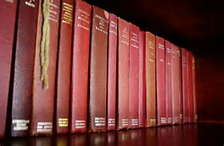
Si la Biblia y el Espíritu de Profecía son inspirados por Dios
Espíritu de Profecía, es Palabra de Dios
No se debe descartar ninguno de los dos:
Y la primera que debería saber este mensaje es la iglesia, y no impedir que lo sepa, como se pretende.
Ver Núm.23:19; Sal.89:34; Ap. 22:18,19.

Slide 19
He aquí un párrafo de advertencia del Espíritu de Profecía, inspirado por Dios
Conflicto de los siglos Pagina 572.1. Escrito en 1.858.
“la gran controversia entre cristo y satanás, sostenida desde hace cerca de seis mil años, está por terminar;
Y Satanás redobla sus esfuerzos para hacer fracasar la obra de Cristo en beneficio del hombre y para sujetar las almas en sus lazos.
Su objeto consiste en tener sumido al pueblo en las tinieblas (es decir que el pueblo no sepa lo que está próximo a suceder, en este caso la iglesia) y en la impenitencia HASTA que termine la obra mediadora del Salvador y que no haya más sacrificio por el pecado”
Por tanto, al impedir que se predique este mensaje ala iglesia, lo que se está haciendo es precisamente, que se cumpla el propósito de Satanás, cundo el EP dice: Su objeto consiste en tener sumido al pueblo en las tinieblas y en la impenitencia hasta que termine la obra mediadora del Salvador y que no haya más sacrificio por el pecado”

